Slide 2
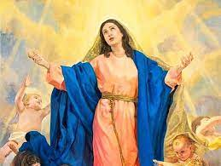
LECTIO DIVINA – Asunción de la Virgen María
DANZAR CON DIOS
Juan 6, 41-52
DANZAR
CON DIOS
Lima, 8 agosto 2021
Padres Vicentinos- Hijas de la Caridad-Perú

Slide 3
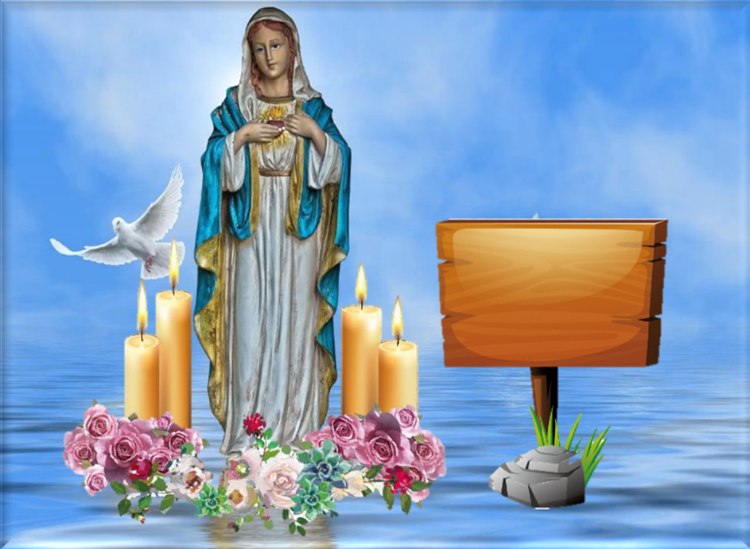
Ambientación:
Imagen de María adornada con flores e iluminada con velas. Al lado un cartel con la frase: “Magnificat”
Magnificat
Cantos sugeridos:Yo canto al Señor porque es grande; Mi alma canta

Slide 4
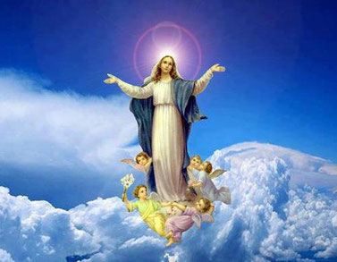
AMBIENTACIÓN:
En la solemnidad de la Asunción proclamamos junto con la Iglesia entera que María ha entrado en la Gloria de su Hijo Jesús con todo lo que ella es, con la humildad de su vida, de
su silencio, de su entrega discreta, de su camino en el seguimiento hasta los pies de la cruz. Con María, nos abrimos a la acción del Espíritu.

Slide 5
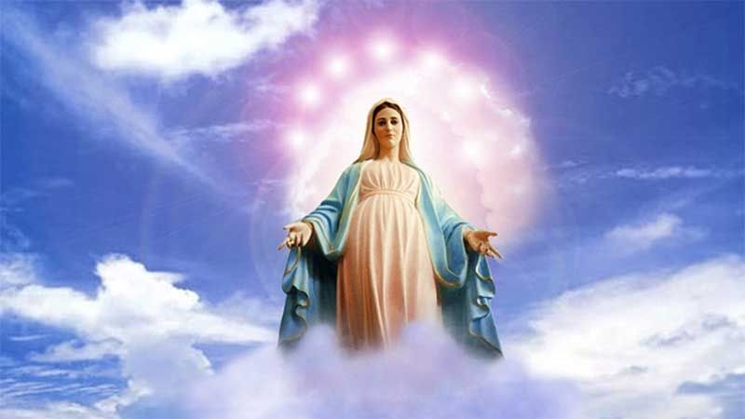
Oración inicial
Mujer vestida de sol, tu das a luz al Salvador
que empuja hacia el nuevo nacimiento
Dichosa tú que has creído, porque lo que se te ha dicho de parte del Señor, en ti ya se ha cumplido.
María Asunta, signo de esperanza y de consuelo,
de humanidad nueva y redimida, danos de tu Hijo
ser como tú llenas del Espíritu Santo,
para ser fieles a la Palabra que nos llama a ser,
también como tú, sacramentos del Reino.
Hoy, tu sí, María, tu fiat, se encuentra con el sí de Dios
a su criatura en la realización de su alianza,
en el abrazo de un solo sí.
Amén.

Slide 6
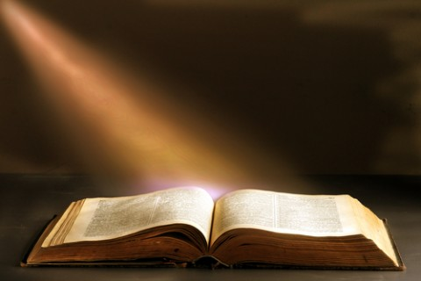
LECTIO
¿Qué dice el texto? Lucas 1,39-56
Motivación:
En un mundo en el que la desesperanza, las crisis –económicas, de valores, de sistemas…-, y el individualismo se van adueñando de todo, hoy la Palabra de Dios resuena, casi a gritos de alegría, anunciando el gozo de la presencia de Dios entre los hombres. Escuchemos a María y a Isabel en esos himnos de alabanza a Dios que entonan y dejémonos llenar de su alegría.

Slide 7
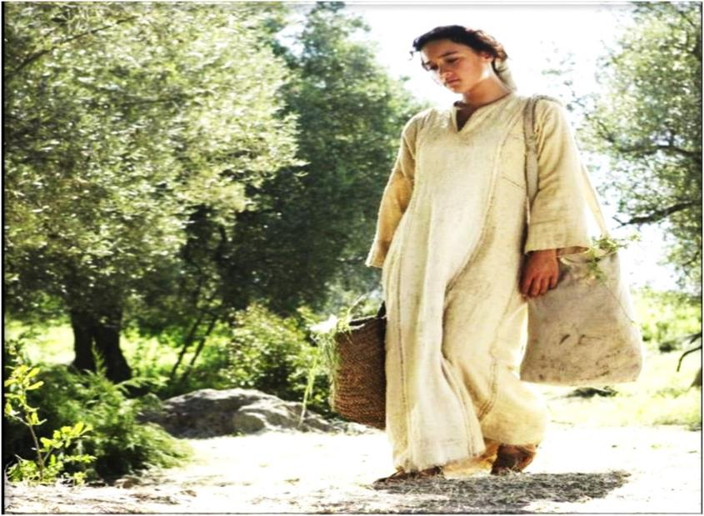
Lucas 1, 39-56
En aquellos días, María se puso en camino y fue aprisa a la montaña, a un pueblo de Judá; entró en casa de Zacarías y saludó a Isabel.

Slide 8
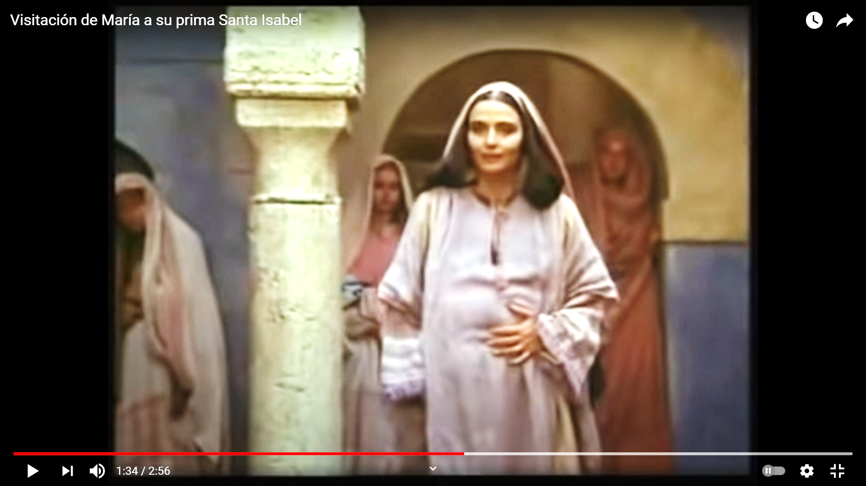
En cuanto Isabel oyó el saludo de María, saltó la criatura en su vientre. Se llenó Isabel del Espíritu Santo y dijo a voz en grito: «¡Bendita tú entre las mujeres, y bendito el fruto de tu vientre!
¿Quién soy yo para que me visite la madre de mi Señor? En cuanto tu saludo llegó a mis oídos, la criatura saltó de alegría en mi vientre. Dichosa tú, que has creído, porque lo que te ha dicho el Señor se cumplirá.»

Slide 9
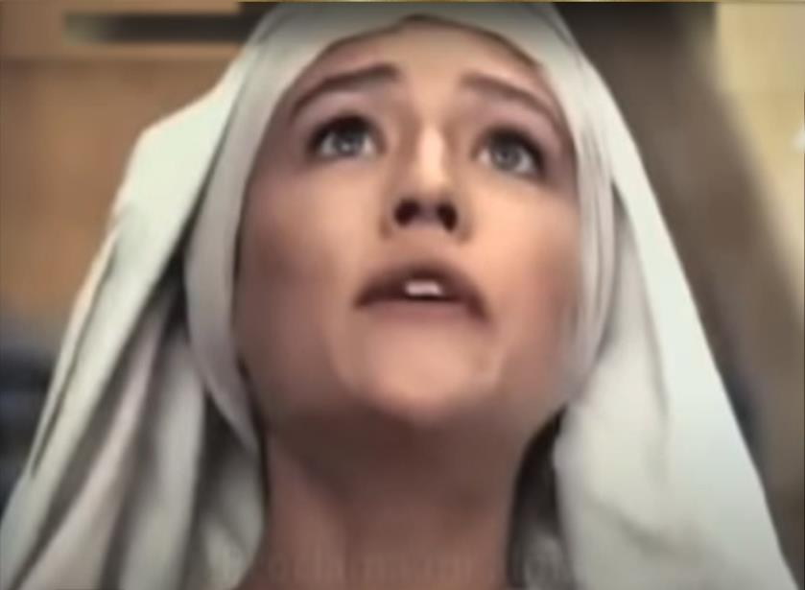
María dijo: «Proclama mi alma la grandeza del Señor, se alegra mi espíritu en Dios, mi salvador; porque ha mirado la humillación de su esclava.

Slide 10
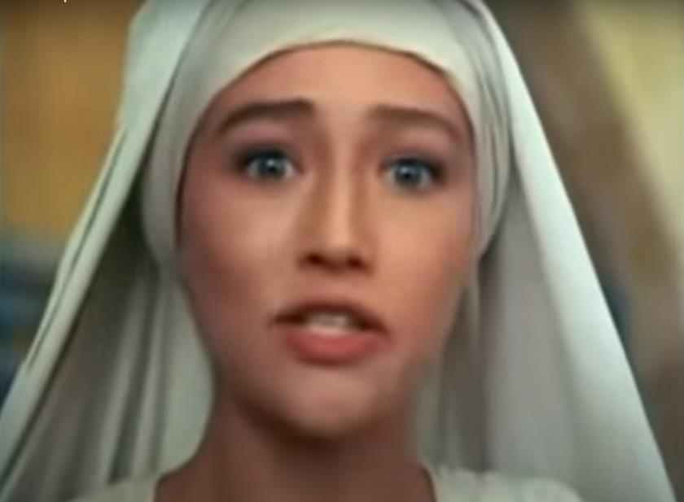
Desde ahora me felicitarán todas las generaciones, porque el Poderoso ha hecho obras grandes por mí:
su nombre es santo, y su misericordia llega a sus fieles de generación en generación.

Slide 11
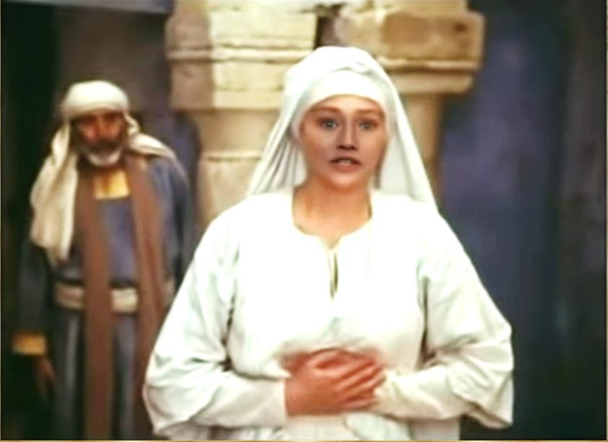
Él hace proezas con su brazo: dispersa a los soberbios de corazón, derriba del trono a los poderosos y enaltece a los humildes, a los hambrientos los colma de bienes y a los ricos los despide vacíos.

Slide 12
Auxilia a Israel, su siervo, acordándose de la misericordia –como lo había prometido a
nuestros padres– en favor de Abrahán y su descendencia por siempre.»
.

Slide 13
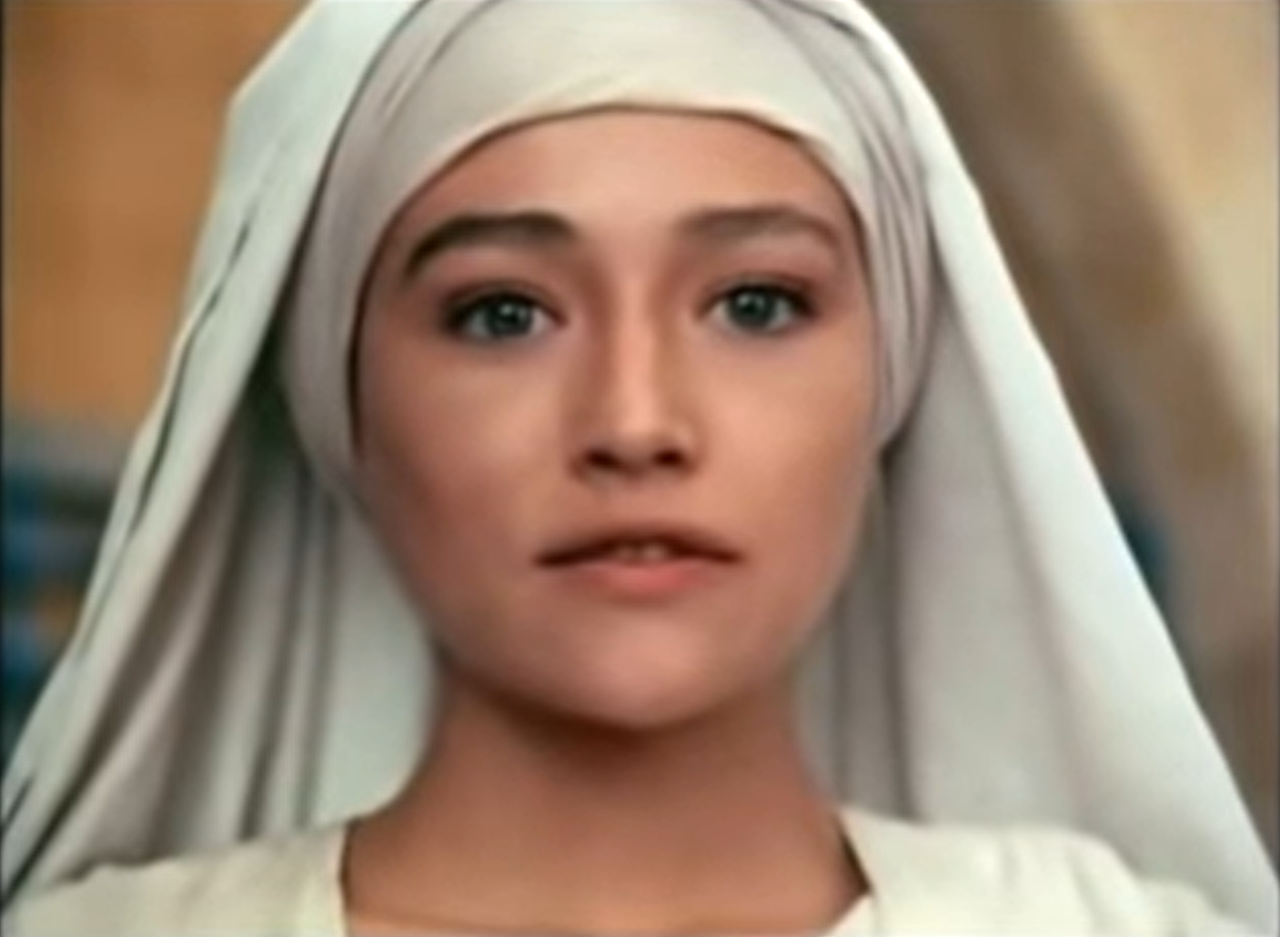
María se quedó con Isabel unos tres meses y después volvió a su casa.

Slide 14
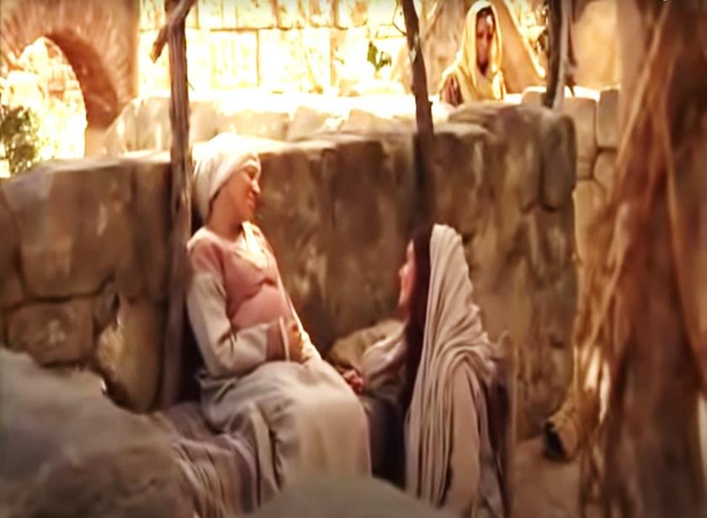
Preguntas para la lectura:
¿Qué razones
tiene María
para ir a ver
a Isabel?
¿Con qué actitud
realiza el viaje?

Slide 15
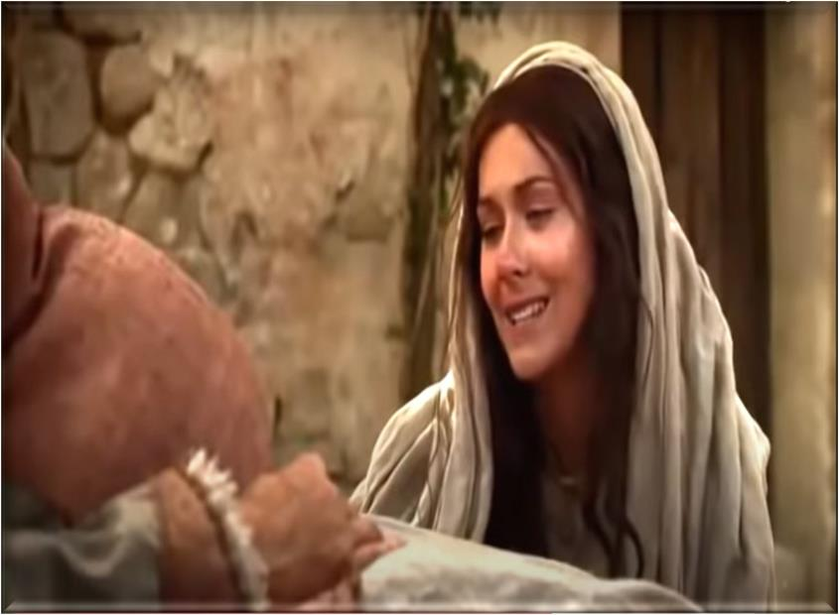
¿Qué efecto causa en Isabel el saludo de María? ¿Qué le dice al recibirla en su casa? ¿Y qué dice del niño que lleva en su ser?

Slide 16
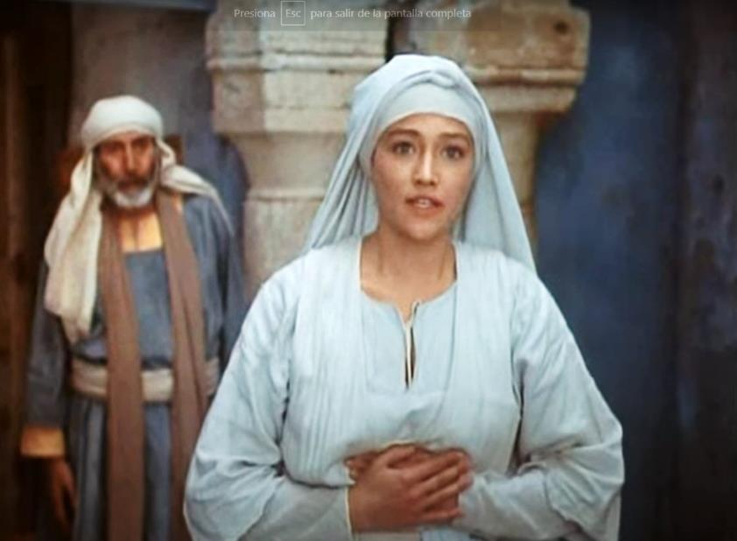
* María responde con un
canto de alabanza
¿Qué canta María?
¿Qué cualidades de Dios resalta en su canto?

Slide 17
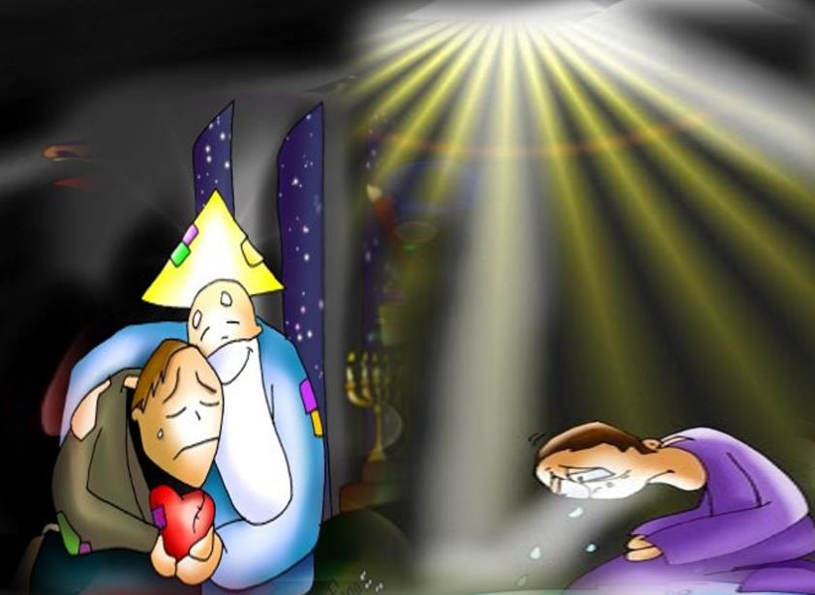
. ¿Cuál es la actitud de Dios hacia los pobres y pequeños?

Slide 18
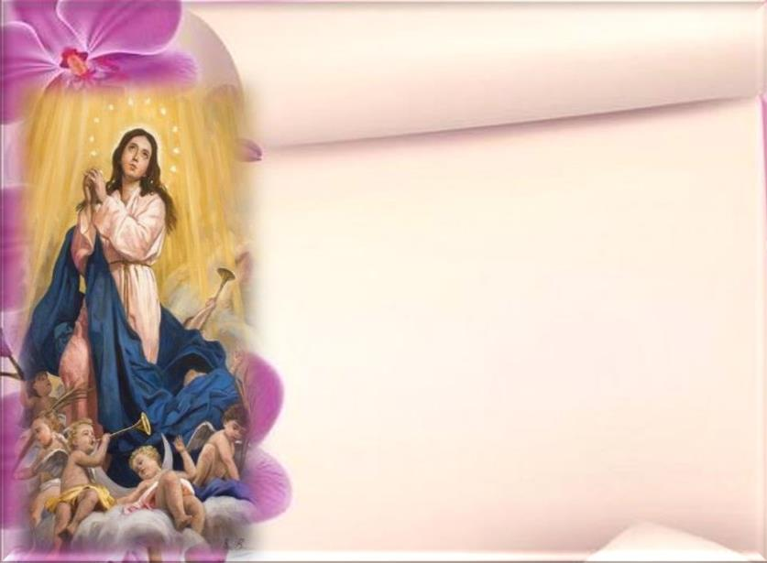
MEDITATIO
¿Qué ME dice el texto?
Motivación:
María depositó su confianza en Dios y no quedó defraudada. No siempre conocemos los caminos de Dios. Pero sí sabemos con certeza, porque Cristo Jesús lo dijo, que para el creyente la muerte se abre a la vida y el sufrimiento se transforma en gozo. ¡Por eso celebramos con gozo la Asunción de María que supo mucho de sufrimiento, pero en ella fue mayor la fe y confianza en Dios! Reflexionemos sobre el significado de este pasaje para nuestras vidas:

Slide 19
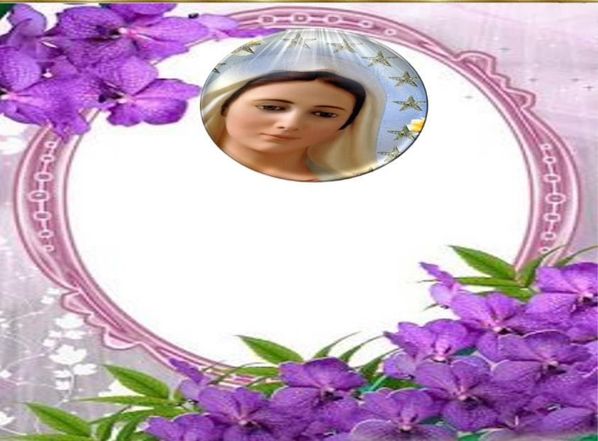
Esta fiesta nos invita
a cantar la Gloria de María:
¿En qué consiste esa Gloria?

Slide 20
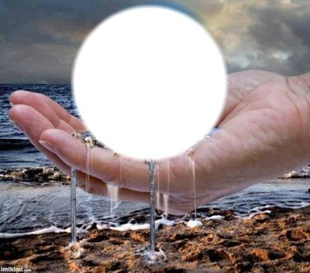
*¿Qué significa para nosotros la certeza de que la Asunción de María es signo de lo que seremos en el futuro? ¿Cómo vivo esta realidad?

Slide 21
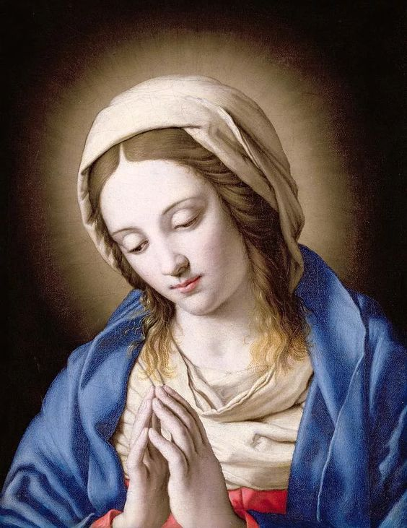
María, mujer orante. Mi oración ¿es ante todo expresión de un sentimiento o celebración y reconocimiento de la acción de Dios?

Slide 22
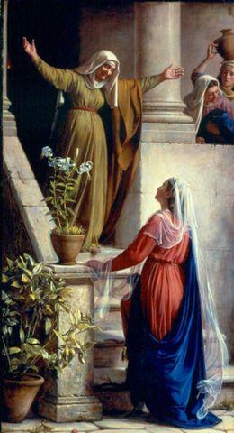
• El Magnificat es el canto de María que agradece la obra maravillosa de Dios en ella.
¿Cuál es mi Magnificat? ¿En qué forma agradezco a Dios su acción en mi vida y en la historia?

Slide 23
ORATIO
¿Qué le digo al Señor motivado por su Palabra?
Motivación:
María canta la grandeza de Dios que eleva a los humildes y colma de bienes a los hambrientos. Esta misma experiencia la hemos vivido muchas veces en nuestra actividad pastoral: Dios engrandece a los pobres. Oremos y alabemos a Dios, recordando situaciones concretas donde Dios se ha manifestado a favor de los sencillos y humildes.

Slide 24
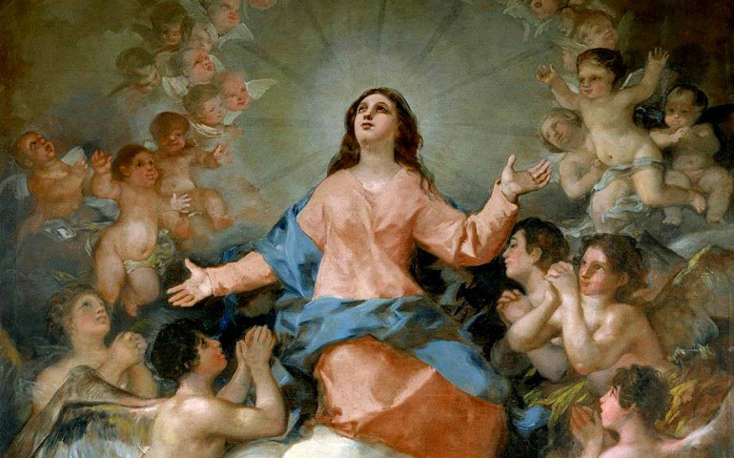
•Luego de un tiempo de oración personal, compartimos en grupos nuestra oración (o todos juntos)
Se puede, también, proclamar o cantar el Canto de la Virgen María: El Magnificat (Lc 1, 46-55)

Slide 25
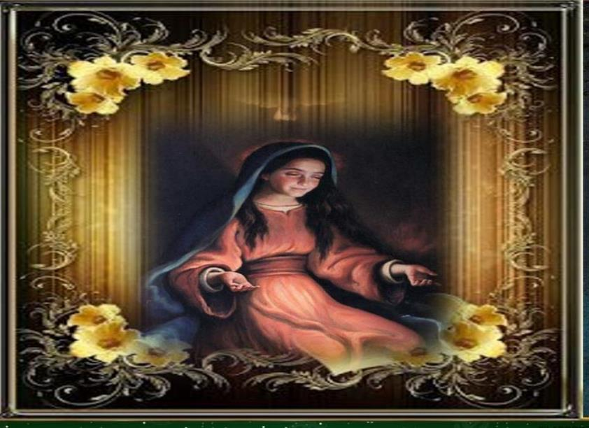
Lucas 1, 46-55)
Proclamen conmigo la grandeza del Señor, ensalcemos juntos su nombre.
Yo consulté al Señor, y me respondió, me libró de todas mis ansias.

Slide 26
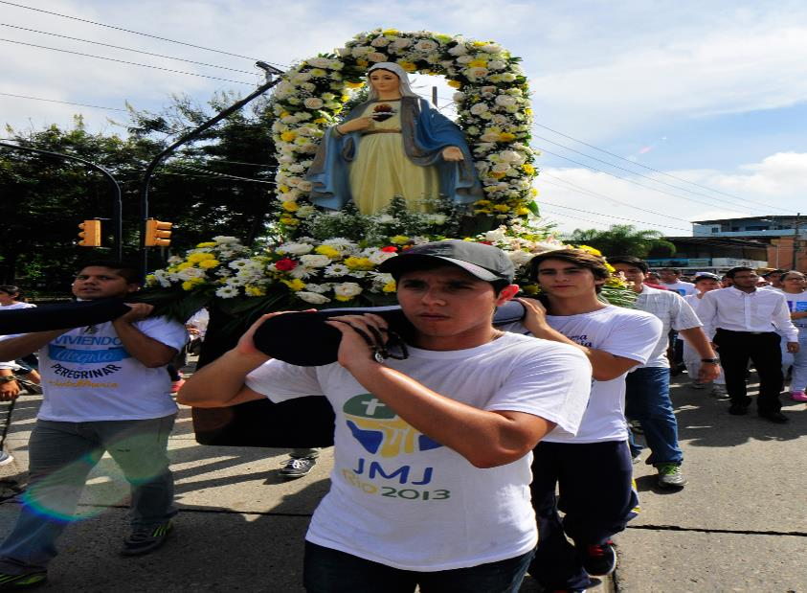
Desde ahora me felicitarán todas las generaciones,
porque el Poderoso ha hecho obras grandes por mí:
su nombre es santo,
y su misericordia llega a sus fieles de generación en generación.

Slide 27
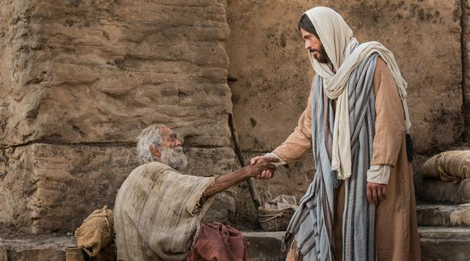
Él hace proezas con su brazo: dispersa a los soberbios de corazón, derriba del trono a los poderosos y enaltece a los humildes,
a los hambrientos los colma de bienes y a los ricos los despide vacíos.

Slide 28
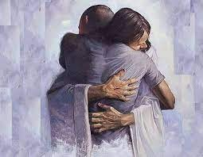
Auxilia a Israel, su siervo,
acordándose de la misericordia
como lo había prometido a nuestros padres
en favor de Abrahán y su descendencia por siempre.

Slide 29
CONTEMPLATIO
¿Qué me lleva a hacer el texto?
Motivación:
Con la mirada en Dios, pero con los pies en la tierra, María sabe alabar sin por eso disminuir su compromiso con la historia. Esa fue la experiencia de san Vicente de Paúl, tal como lo expresa este texto:
Dios ama a los pobres, y por consiguiente ama a quienes aman a los pobres… son los preferidos de Dios; por eso tenemos motivos para esperar que, por amor hacia ellos, también nos amará Dios a nosotros. Así pues, hermanos míos, vayamos y ocupémonos con un amor nuevo en el servicio de los pobres, y busquemos incluso a los más pobres y abandonados; reconozcamos delante de Dios que son ellos nuestros señores y nuestros amos, y que somos indignos de rendirles nuestros pequeños servicios. (SVP XI-3, 273)

Slide 30
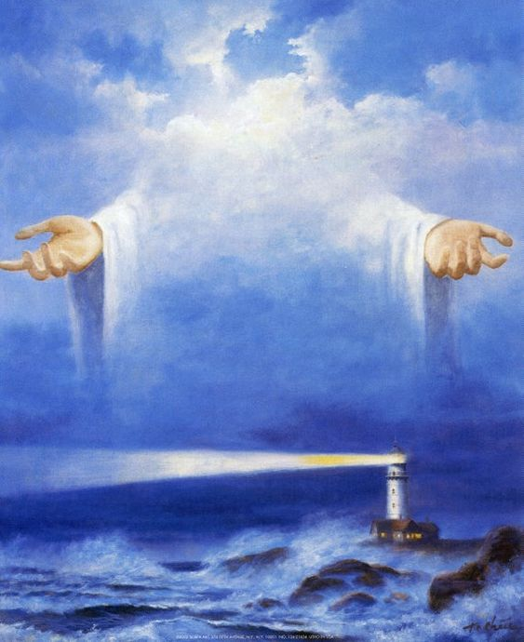
Compromiso:
Proclamar con nuestras palabras y obras la acción de Dios en nuestras vidas.

Slide 31
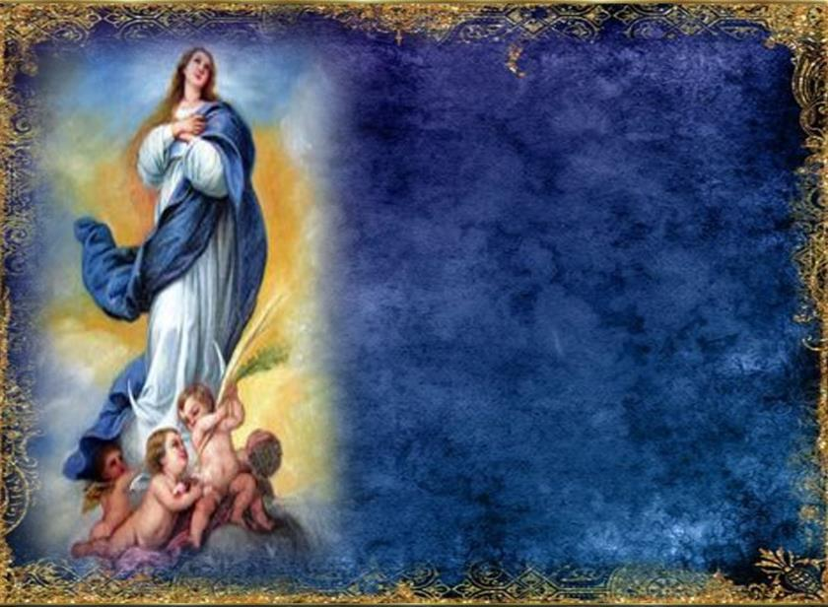
Oración final
Dios de los pobres, de los humildes y de los olvidados,
hoy te bendecimos con María de Nazaret, la madre de Jesús,
porque tu misericordia llega a tus fieles de generación en generación,
invirtiendo el viejo orden establecido
y haciendo justicia a los menospreciados
y los oprimidos.

Slide 32
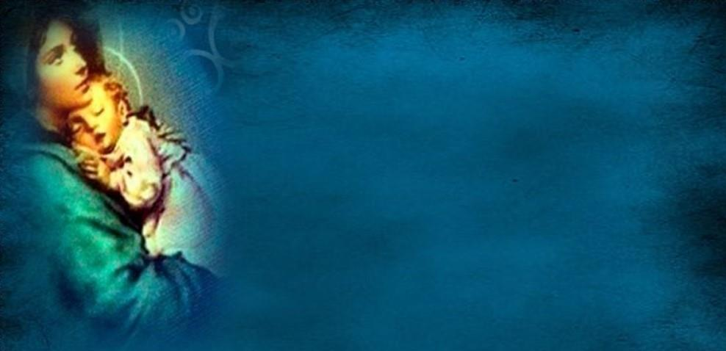
Con María ha llegado un cambio decisivo en la historia, al encarnarse Cristo en la vida y conciencia de los pobres,
destinatarios preferidos de la liberación de Dios.
¡Gracias, Señor!
Ayúdanos a asimilar los valores de tu reino:
pobreza y vacío de sí mismo
en vez de prepotencia y orgullo,
fraternidad y solidaridad
en vez de explotación y dominio. Amén

Slide 33
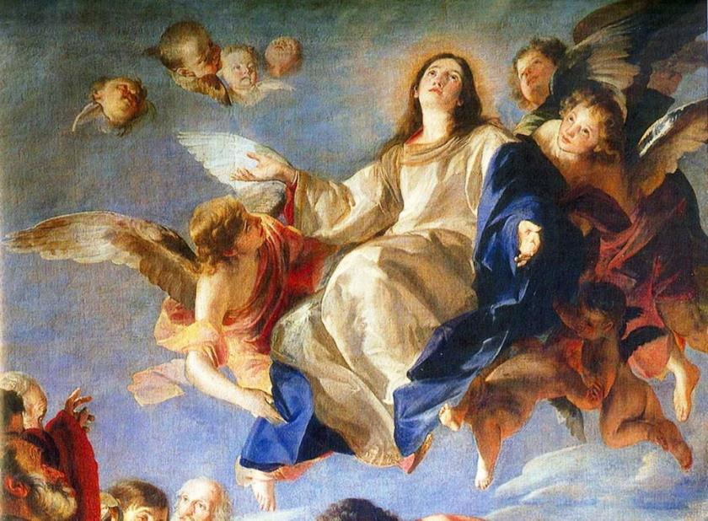
Feliz fiesta
de la
ASUNCIÓN DE maría.
Texto de Lectio Divina: Padre César Chávez Alva (Chuno) C.ongregación de la Misión.
Power Point : Sor Pilar Caycho Vela - Hija de la Caridad de San Vicente de Paúl

